Slide 1
EL PRIVILEGIO DE DIEZMAR
Notes:
h

Slide 2
DEBER DE LOS LÍDERES
Pr. Diego Doria
Pr. Diego Doria

Slide 3
Que la iglesia designe a pastores o ancianos que se hayan consagrado al Señor Jesús, y que esos hombres comprendan que se elige a dirigentes que se desempeñarán fielmente en la obra de reunir el diezmo.
Pr. Diego Doria
Pr. Diego Doria

Slide 4
Si los pastores demuestran que no están capacitados para ese cargo, si dejan de destacar ante la iglesia la importancia de devolver a Dios lo que le pertenece,
Pr. Diego Doria
Pr. Diego Doria

Slide 5
si no se preocupan de que los dirigentes de iglesia que dependen de ellos sean fieles, y de que el diezmo sea llevado a la tesorería, están en peligro.
Pr. Diego Doria
Pr. Diego Doria

Slide 6
Están descuidando un asunto que implica una bendición o una maldición para la iglesia. Deberían ser relevados de su responsabilidad y habría que poner a prueba a otros hombres.
CMC 111,112
Pr. Diego Doria
Pr. Diego Doria

Slide 7
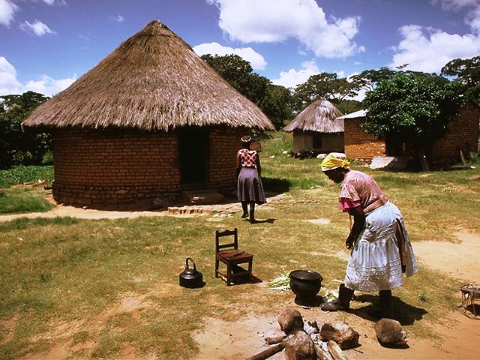
POBREZA VS. FIDELIDAD
’’Casi todos los creyentes macedonios eran pobres en bienes de éste mundo, pero sus corazones rebosaban de amor a Dios y a su verdad y daban alegremente para el sostén del evangelio. La liberalidad de los conversos de Macedonia se presentaba como un ejemplo a las otras iglesias”. CMC. Pág.177.

Slide 8
’’Aun cuando la iglesia se componga mayormente de hermanos pobres, el asunto de la benevolencia sistemática debe explicarse cabalmente y adoptarse el plan de todo corazón. La fidelidad no traerá escasez” O.E. Pág .234.

Slide 9
INSTRUCCIÓN BIBLICA

Slide 10
HAY QUIENES REPARTEN Y LES ES AÑADIDO MÁS; Y HAY QUIENES RETIENEN MÁS DE LO QUE ES JUSTO, PERO VIENEN A POBREZA. EL ALMA GENEROSA SERÁ PROSPERADA, Y EL QUE SACIARE, ÉL TAMBIÉN SERÁ PROSPERADO. Proverbios 11:24,25.

Slide 11
MEJOR ES LO POCO CON EL TEMOR DE JEHOVÁ QUE EL GRAN TESORO DONDE HAY TURBACIÓN. MEJOR ES LA COMIDA DE LEGUMBRES DONDE HAY AMOR, QUE DE BUEY ENGORDADO DONDE HAY ODIO. Proverbios 15: 16,17.

Slide 12
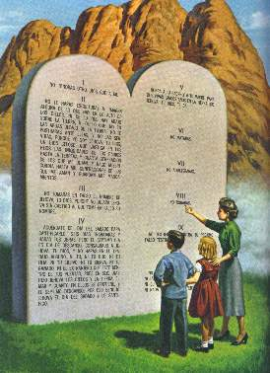
TAN ETERNO COMO LA LEY
Pr. Diego Doria

Slide 13
“El sistema especial del diezmo se fundaba en un principio, que es tan duradero como la ley de Dios. Así también será una bendición para los que lo practiquen hasta el fin del tiempo’’ 1J.T.Pág.385.

Slide 14
’’Dios da al hombre las nueve décimas mientras reclama un décimo para fines sagrados, así como dio al hombre seis días para su trabajo y se reservó el séptimo día para sí. Porque como el Sábado, el diezmo de las entradas es sagrado” 1Jt.págs.374-75.

Slide 15
’’Aquellas Iglesias que son más sistemáticas y generosas en sostener la causa de Dios, son las más prósperas espiritualmente” 1J.T. Pág.385

Slide 16
USO DEBIDO DEL DIEZMO

Slide 17
Números 18: 21-24
Y he aquí yo he dado a los hijos de Leví todos los diezmos en Israel por heredad, por su ministerio, por cuanto ellos sirven en el ministerio del tabernáculo de reunión .

Slide 18
Porque a los Levitas he dado por heredad los diezmos de los hijos de Israel, que ofrecerán a Jehová en ofrendas...”

Slide 19
’’El diezmo es sagrado, reservado por Dios para sí. Ha de ser traído a su tesorería para ser empleados en el sostén de los obreros evangélicos en su obra”. O.E. Pág.238.

Slide 20
Que cada uno examine periódicamente sus entradas y aparte el diezmo para que sea del Señor en forma sagrada. Este fondo, en ningún caso debería dedicarse a otro uso. Debe dedicarse, únicamente, para el sostén del ministerio evangélico.”. C.M.C.pág. 86.

Slide 21
USO INADECUADO DEL DIEZMO

Slide 22
’’El diezmo no es fondo para gastos de iglesia. La porción que Dios se ha reservado no debe usarse para ningún otro propósito fuera del que el ha especificado.

Slide 23
Que nadie se sienta libre para retener sus diezmos a fin de usarlos según su propio juicio. No debe emplearse en casos de emergencia, ni como parezca conveniente, aún en cosas que conciernan a la obra de Dios”. CMC.pág.106

Slide 24
’’Me ha sido dado un mensaje claro y bien definido para nuestro pueblo. Se me ha pedido que les comunique que se está cometiendo un error al dedicar el diezmo a diferentes propósitos que, aunque son buenos en sí mismo, no son los objetivos para los cuales el Señor ha establecido el diezmo. Los que hacen este uso del diezmo, se están apartando de las disposiciones del Señor y Dios los juzgará por esto”. CMC. Pág.107.

Slide 25
’’Se comete un grave error cuando el diezmo se aparta del objetivo para el que ha sido designado: el sostén de los ministros. El diezmo es del Señor y los que interfieren con el serán castigados con la pérdida de su riqueza eterna a menos que se arrepientan. Que la obra no siga siendo limitada debido a que el diezmo ha sido apartado hacia diversos conductos que no tienen nada que ver con el fin al que Dios lo destinó”. CMC.pág. 107.
Pr. Diego Doria

Slide 26
QUÉ HACER SI SE TIENEN DUDAS
’’Algunos han estado descontentos y han dicho: no pagaré más mi diezmo porque no tengo confianza en el modo en que se manejan las cosas en el centro de la obra. Pero ¿Robaréis a Dios porque os parezca que la dirección de la obra no es correcta?
Pr. Diego Doria

Slide 27
QUÉ HACER SI SE TIENEN DUDAS
Presentad vuestras quejas, clara y abiertamente, con el debido espíritu a quienes incumba... Pero no os retiréis de la obra de Dios, ni os demostréis infieles, porque otros no estén haciendo lo correcto”.O.E. Pág.239
Pr. Diego Doria

Slide 28
RECOMENDACIONES
- De a Dios el primer lugar en su vida.
- Lo primero que debemos hacer es sacar la parte del Señor.
- No use ese dinero para beneficios personales aunque piense devolverlo más tarde.
- Recuerde que su compromiso con Dios termina cuando usted deposita sus diezmos.
- Recuerde que ese dinero no es suyo, es de Dios.
Pr. Diego Doria

Slide 29
CONCLUSIÓN
’’El que proclama el mensaje de misericordia a los hombres caídos tiene también otra obra que hacer, a saber, la de presentar a la gente el deber de sostener la obra de Dios con sus recursos. Debe enseñarles que una porción de sus recursos pertenece a Dios y ha de ser dedicada de una manera sagrada a su obra”. OE Pág. 236.
Notes:
.

